Slide 1
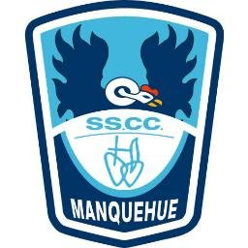
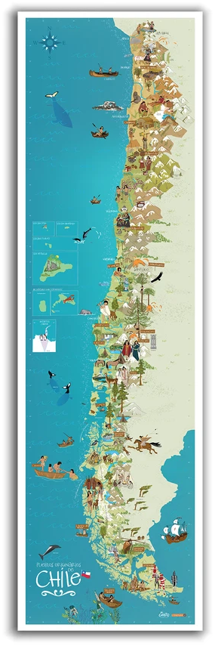
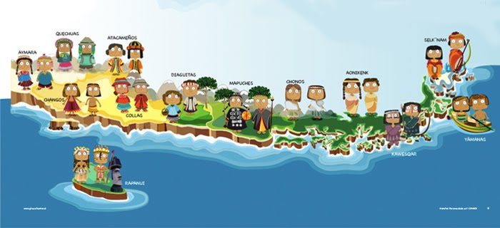

Ciencias Sociales
Segundos básicos 2020
Gran entendimiento de la unidad: Los estudiantes conocerán el modo de vida de los diferentes pueblos originarios de nuestro país, comprendiendo que el ser humano tiene la capacidad de adaptarse al medio en el que vive, valorando sus aportes ,conectándolos con nuestra forma de vida actual.
1

Slide 2

Instrucciones:
1)Es muy importante que veas este ppt en modo de «presentación».
2) Cuando veas este ícono: haz un click en él y escucharás las instrucciones. Los audios se escuchan según el orden numérico.
Profesoras:
Ignacia De La Fuente2°A (Ignacia.delafuente@ssccmanquehue.cl)
Catalina Figueroa 2°B (Catalina.figueroa@ssccmanquehue.cl)
Catalina Mongillo 2°C (Catalina.mongillo@ssccmanquehue.cl)
Fernanda Ortiz 2°D (Fernanda.ortiz@ssccmanquehue.cl)

Slide 3

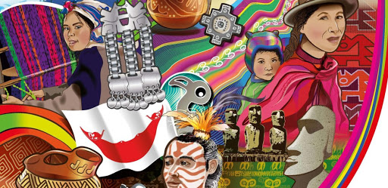
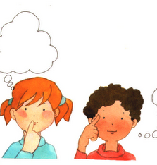
Pueblos originarios de Chile
1
Objetivo de la clase: Conocer sobre los aportes de los pueblos originarios valorando el legado que nos dejaron y su aporte a nuestra cultura.

Slide 4
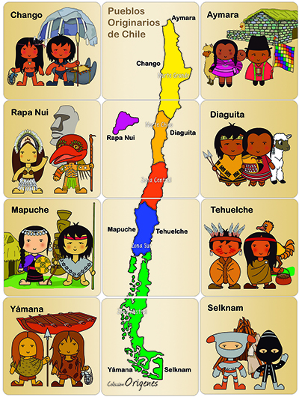
Recordemos: Pueblos originarios
1
Los pueblos originarios son los que habitaron el territorio chileno antes de la llegada de los españoles → Antepasados, HERENCIA.
Cada pueblo, aprendió a convivir con las características del medio natural al que habitaban → Zonas de Chile.
Desarrollaron diferentes modos de vida: nómades y sedentarios.

Slide 5
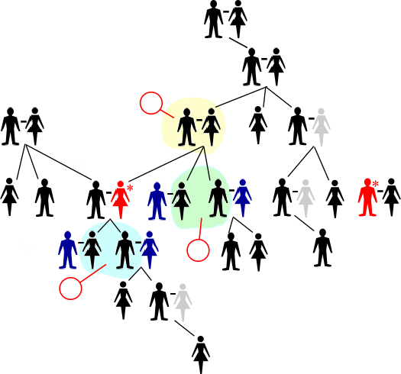
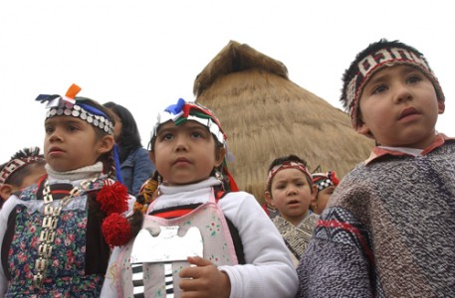
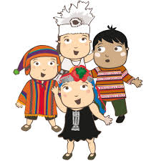

Conocer sobre los aportes de los pueblos originarios.
La herencia cultural de los pueblos originarios esta presente cuando comes, hablas, juegas, alivias enfermedades de manera natural, etc.
1

Slide 6

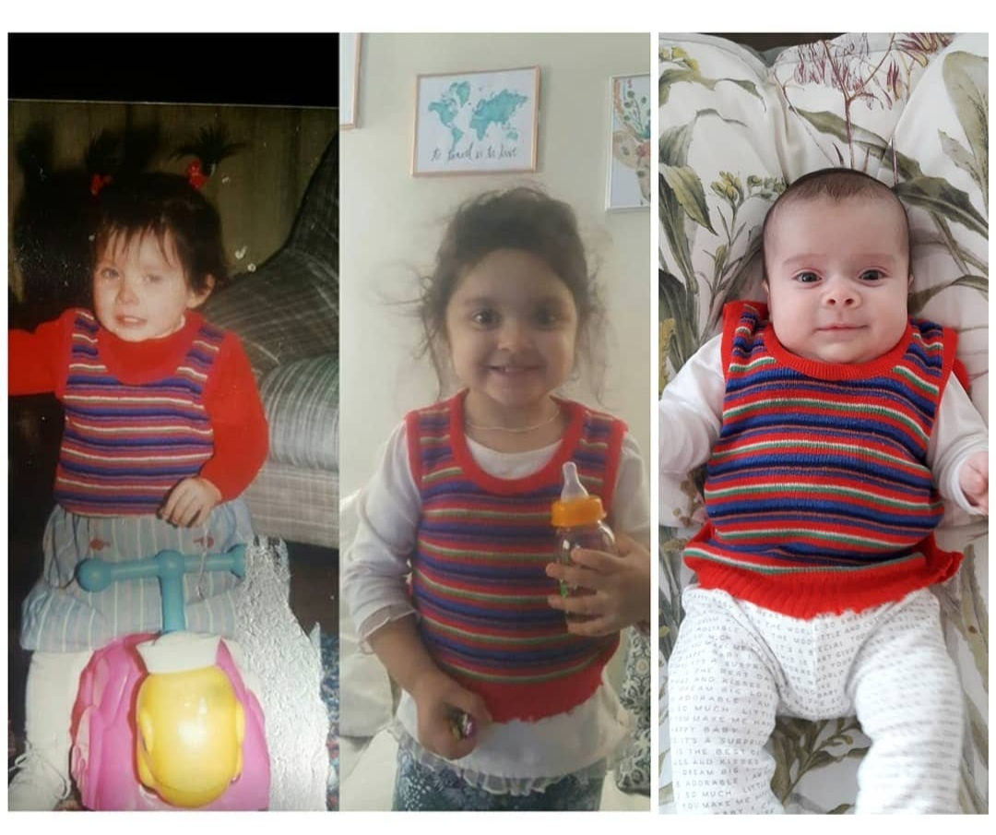
1
Conectando con los Patrimonios
La palabra patrimonio proviene del latín "patrimonium" que significa recibido de nuestro padre. El patrimonio es un regalo que recibimos de nuestros antepasados, que debemos cuidar y preservar para entregarlo a nuestros descendientes.
2
Heredar = Recibir

Slide 7
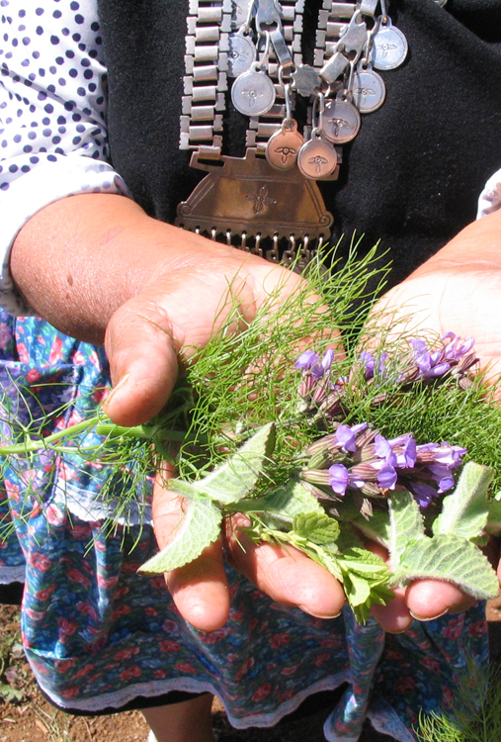
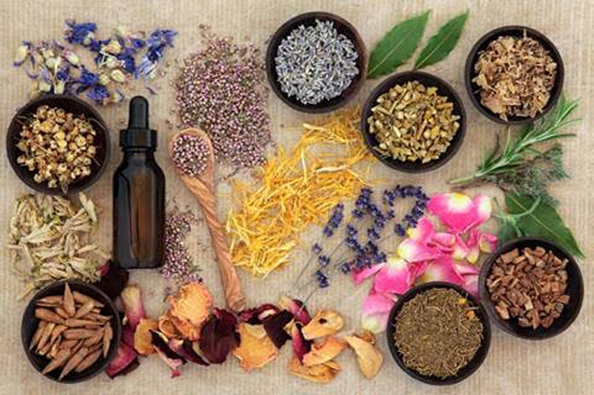
¿Qué recibimos de nuestros pueblos originarios?
Medicina natural →personas recurren a medicamentos preparados en base a plantas, igual como lo hacían los pueblos originarios.
1

Slide 8
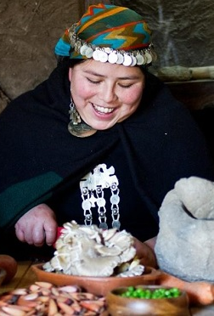
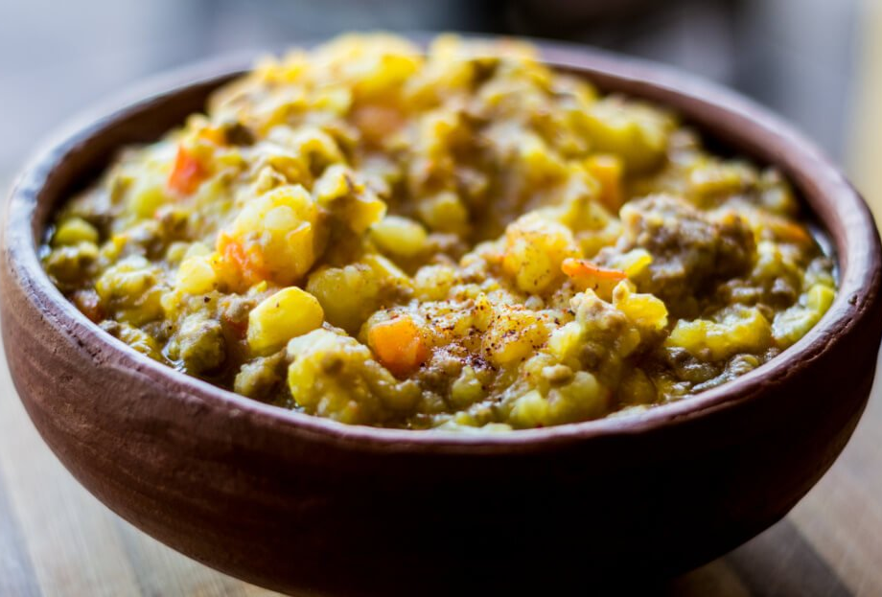
¿Qué recibimos de nuestros pueblos originarios?
1
2) Platos típicos → La cocina mapuche se basa principalmente en la recolección de cereales y legumbres disponibles de acuerdo a la estación del año, honrando la fuerte conexión con la naturaleza que este pueblo originario lleva al centro de sus creencias y su vida diaria.
Un plato típico mapuche
es el charquicán.

Slide 9
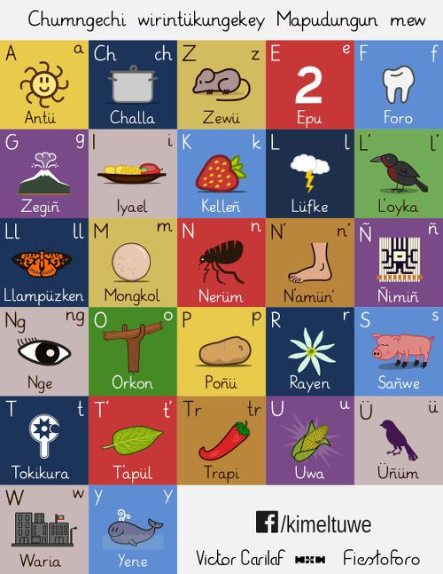
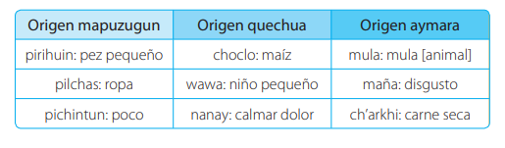
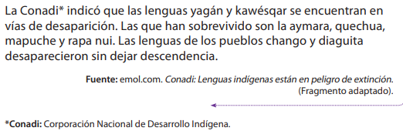
¿Qué recibimos de nuestros pueblos originarios?
1
3) Palabras/Vocabulario

Slide 10
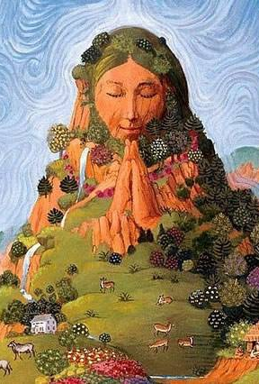
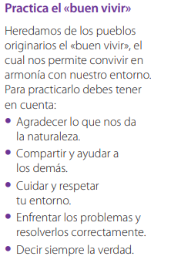
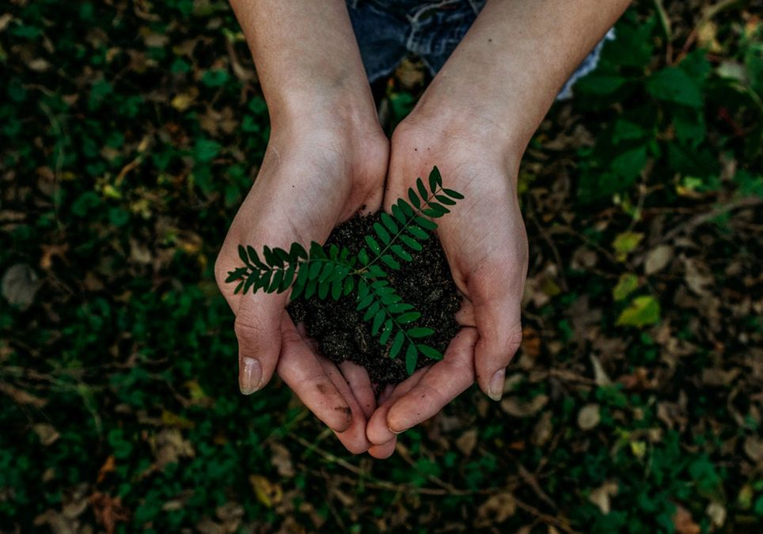
¿Qué recibimos de nuestros pueblos originarios?
4) Practicas saludables → “Buen vivir”
1
Conexión con la naturaleza

Slide 11
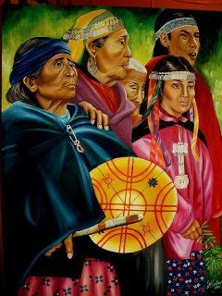
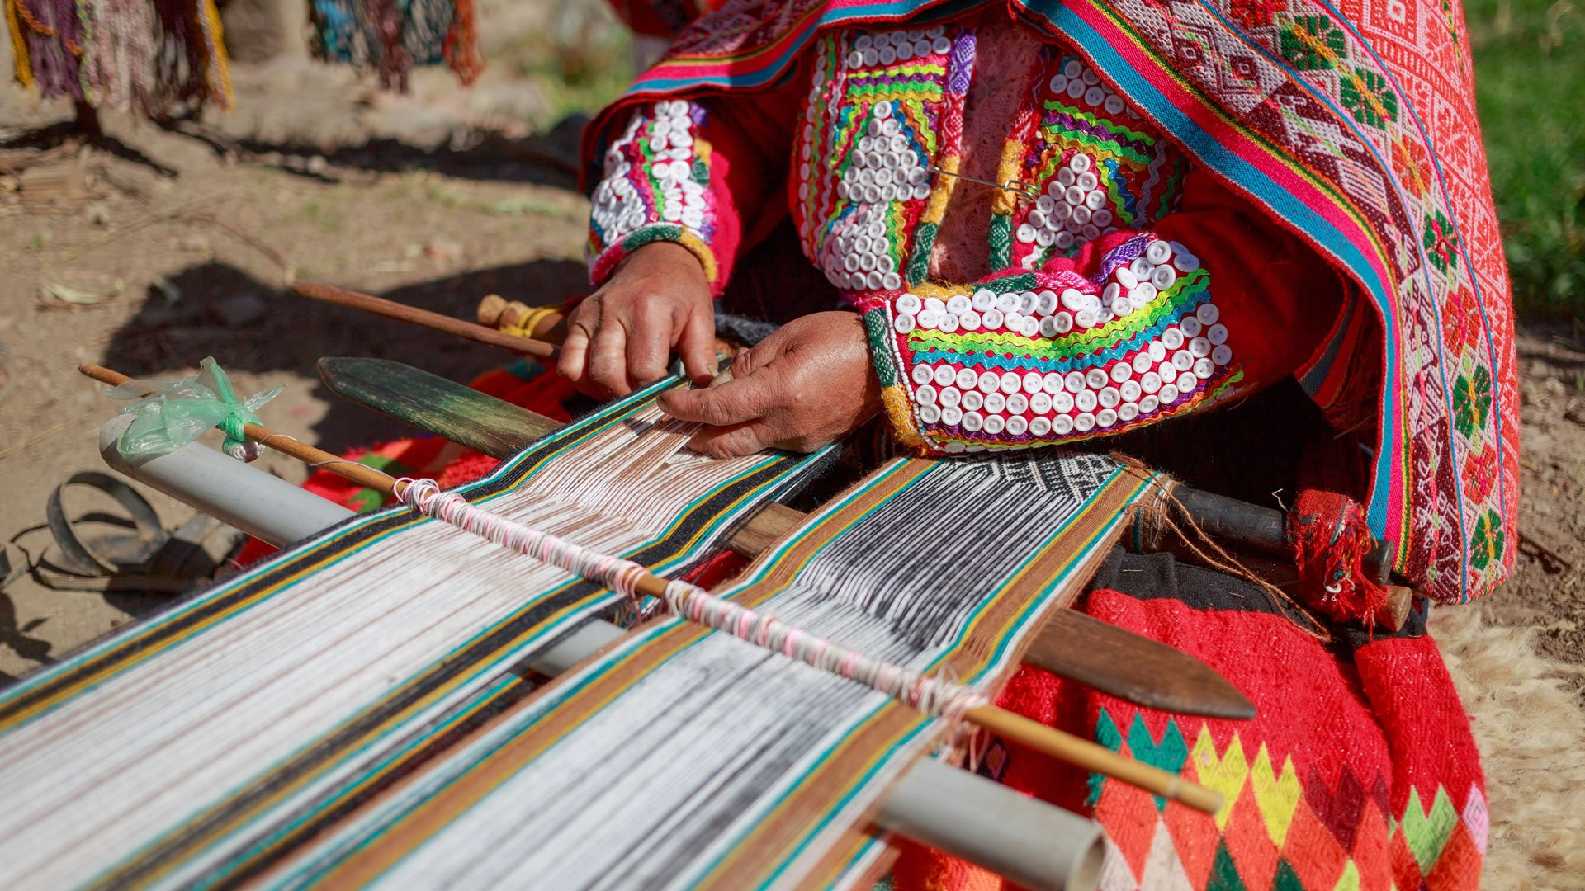
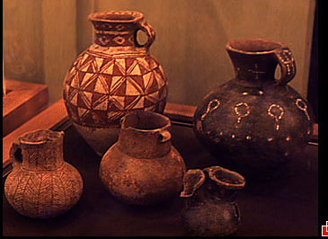
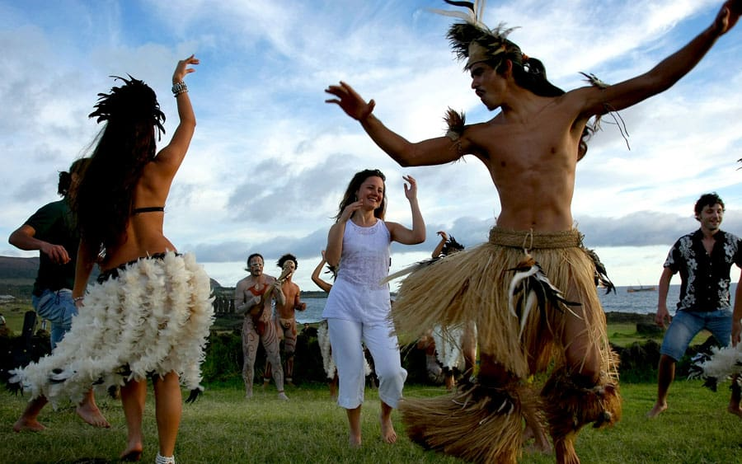
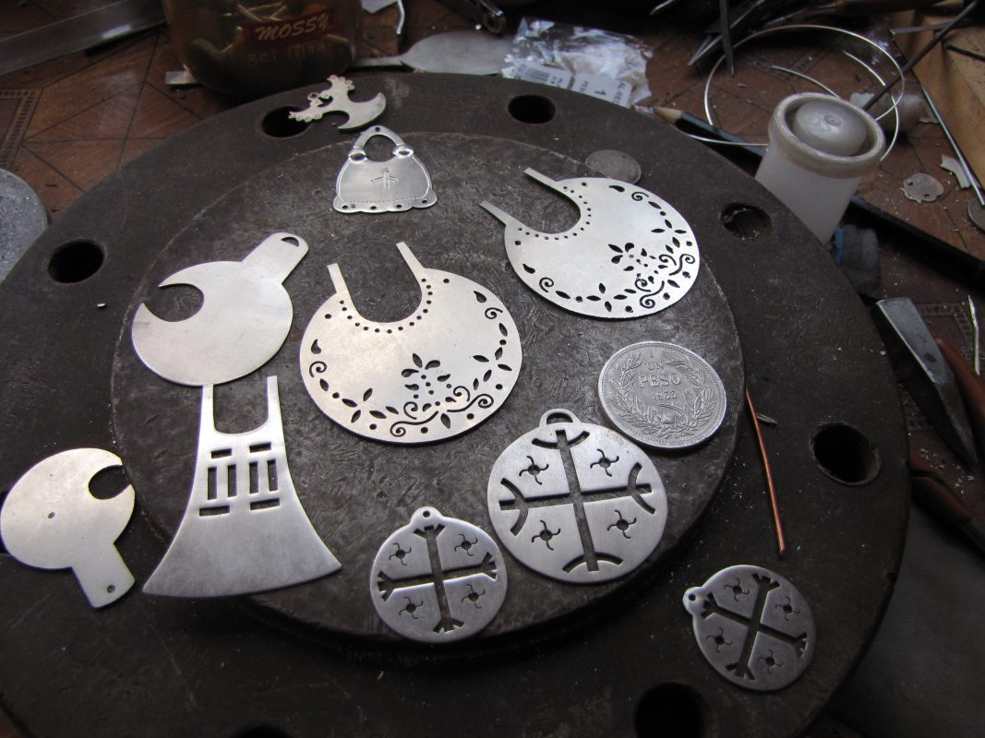
¿Qué recibimos de nuestros pueblos originarios?
1
5) Cultura chilena → arte, técnicas ancestrales, bailes, etc.

Slide 12
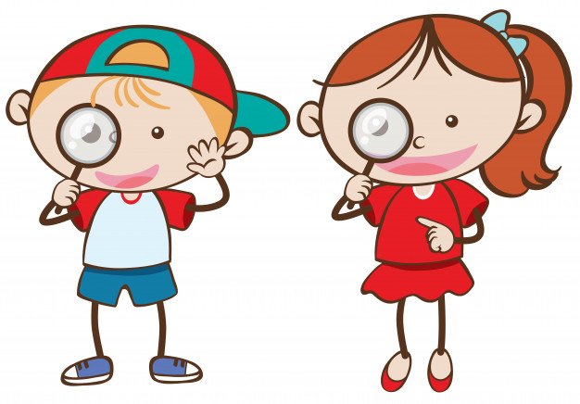
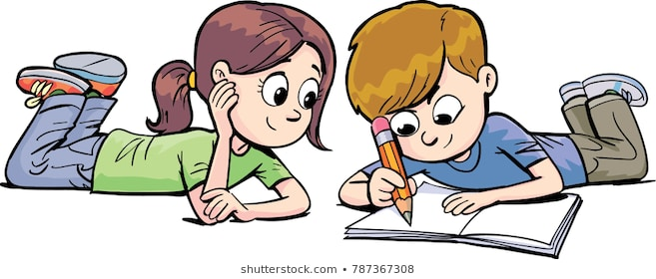
Para finalizar:
1
1) Los invito a escanear – mirar en profundidad – el siguiente video, relacionado con la clase de hoy y a desarrollar la guía de estudio.
https://drive.google.com/file/d/1-vHOJGIF_piRhh6YglvdW54VBJsO1Jlg/view?usp=sharing
2) Próxima clase → Clase online

